Slide 1
Реформа контрольно-надзорной деятельности
Начальник отдела досудебного урегулирования налоговых споров
Управления ФНС России
по Ханты-Мансийскому автономному округу - Югре
Плутаева Наталья Анатольевна
ПРАКТИКА УРЕГУЛИРОВАНИЯ СПОРОВ В ДОСУДЕБНОМ ПОРЯДКЕ
2021

Slide 2
Определение жалобы и апелляционной жалобы
Жалоба - обращение лица в налоговый орган, предметом которого является обжалование вступивших в силу актов налогового органа ненормативного характера, действий или бездействия его должностных лиц, если, по мнению этого лица, обжалуемые акты, действия или бездействие должностных лиц налогового органа нарушают его права.
Апелляционная жалоба - обращение лица в налоговый орган, предметом которого является обжалование не вступившего в силу решения налогового органа о привлечении к ответственности за совершение налогового правонарушения или решения об отказе в привлечении к ответственности за совершение налогового правонарушения, вынесенного в соответствии со статьей 101 Налогового кодекс, если, по мнению этого лица, обжалуемое решение нарушает его права

Slide 3
СРОКИ подачи жалобы
Апелляционная жалоба
Жалоба
Жалоба на иные акты
- 1 месяц
(со дня получения решения по налоговой проверке)
- 1 год
(со дня вынесения обжалуемого решения)
- 1 год
(со дня, когда лицо узнало или должно было узнать о нарушении своих прав)
жалоба подается на невступившее в законную силу решение о привлечении (об отказе в привлечении) к ответственности за совершение налогового правонарушения
жалоба подается на вступившее в законную силу решение о привлечении (об отказе в привлечении) к ответственности за совершение налогового правонарушения, которое не было обжаловано в апелляционном порядке
жалоба подается на иные акты налоговых органов, действия (бездействие) должностных лиц налогового органа, а также решения, принятые по ст. 101.4 НК РФ

Slide 4
Способы подачи жалобы
Электронный сервис ФНС России «Личный кабинет налогоплательщика»:
-для физических лиц
-для юридических лиц
- для индивидуальных предпринимателей
Приказ от 20.12.2019 № ММВ-7-9/645 «Об утверждении формы жалобы, форматов и порядка представления»
Лично
Через ЛК *
По ТКС *
Через сайт
Гос.услуг
По почте
*Телекоммуникационные каналы связи
Жалоба подписывается лицом, которое заявляет о нарушении его прав,
или его представителем, полномочия которого
должны быть документально подтверждены

Slide 5
Оставление жалобы без рассмотрения
(ст. 139.3 НК РФ)
Жалоба не подписана лицом , подавшим жалобу, либо его представителем
(не представлены документы, подтверждающие полномочия на ее подписание)
Отзыв налогоплательщиком жалобы
(отзыв жалобы лишает лицо права на повторную подачу жалобы по ОДНИМ И ТЕМ ЖЕ ОСНОВАНИЯМ)
Ранее подавалась жалоба по аналогичным основаниям
Жалоба(апелляционная жалоба) подана после истечения срока для ее подачи
(и отсутствует ходатайство о его восстановлении)
new
до принятия решения по жалобе налоговый спор о том же предмете и по тем же основаниям был разрешен судом
new
До вынесения решения организация ликвидирована, либо получены сведения о смерти или об объявлении умершим физического лица

Slide 6
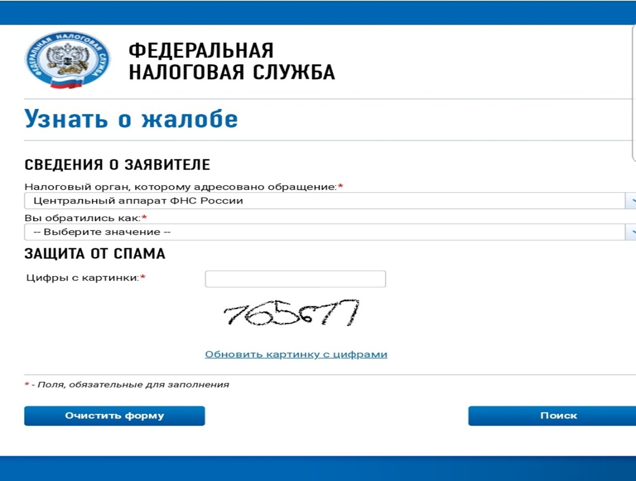
ИНТЕРНЕТ – СЕРВИС ФНС России «УЗНАТЬ О ЖАЛОБЕ»
ДАТА ПОСТУПЛЕНИЯ
СРОК, К ОТОРОМУ ДОЛЖНО БЫТЬ РАССМОТРЕНО ОБРАЩЕНИЕ
ИНФОРМАЦИЯ О ПРОДЛЕНИИ СРОКА РАССМОТРЕНИЯ
СВЕДЕНИЯ О РЕЗУЛЬТАТАХ РАССМОТРЕНИЯ
РЕКВИЗИТЫ РЕШЕНИЯ
www.nalog.gov.ru

Slide 7
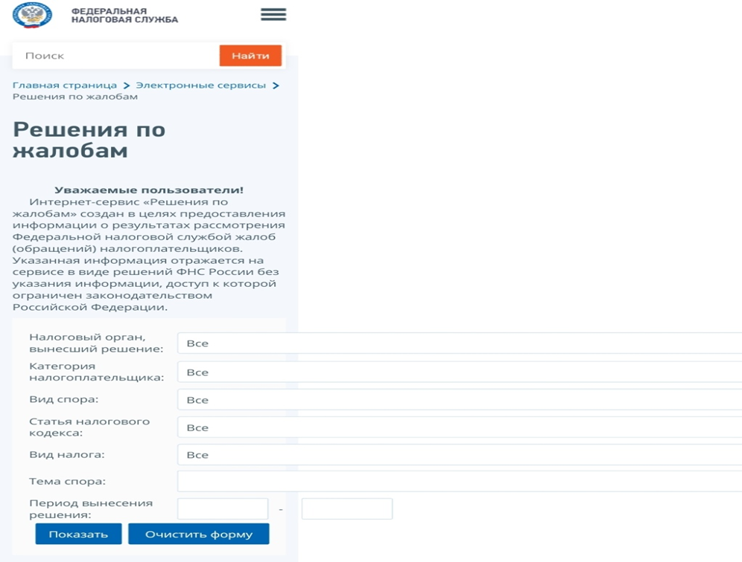
ИНТЕРНЕТ – СЕРВИС ФНС России «Решения по жалобам»
www.nalog.gov.ru
ПОМОГАЕТ НАЛОГОПЛАТЕЛЬЩИКАМ ОЦЕНИТЬ СВОИ НАЛОГОВЫЕ РИСКИ
НЕ ТРЕБУЕТ РЕГИСТРАЦИИ
ПОИСК ПО РЕКВИЗИТАМ:
* НАЛОГОВЫЙ ОРГАН
* КАТЕГОРИЯ НАЛОГОПЛАТЕЛЬЩИКОВ
* ВИД И ТЕМА СПОРА
* ВИД НАЛОГА
* СТАТЬЯ НАЛОГОВОГО КОДЕКСА

Slide 8
Благодарю за внимание !

